Slide 1


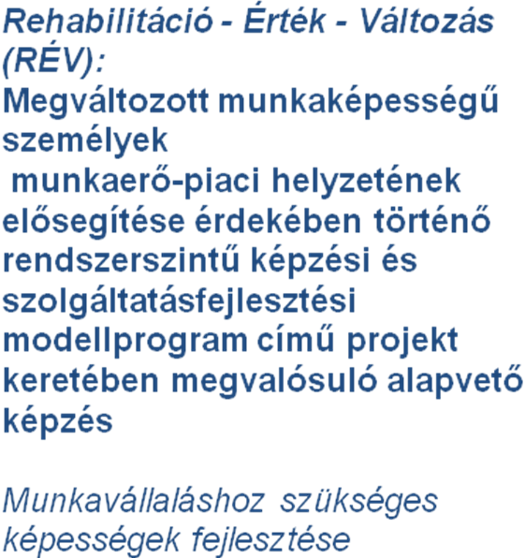







Slide 2


Személyiség kialakulása, fejlődése

Slide 3
Bevezetés – köszöntő
Köszöntjük kedves résztvevő! Örülünk, és gratulálunk, hogy az ERFO képzés résztvevői közé választották. Meggyőződésünk, hogy érdekes és hasznos képzés részese lehet az elkövetkezendő hónapokban. A képzés az Európai Unió támogatásával valósul meg. Sokan dolgoztak azért, hogy a program megvalósulhasson. Kérjük, figyelmével és tapasztalataival Ön is gazdagítsa a programot és a programban résztvevőket.
Fontos ismereteket, új tapasztalatokat és jó hangulatú együttléteket kívánunk.

Slide 4

A program ismertetése
A képzés megnevezése: Munkavállaláshoz szükséges képességek fejlesztése A képzés célja: A megváltozott munkaképességű munkavállalók munkavállaláshoz szükséges készségeinek fejlesztése. Személyes fejlesztés, a munkavállalásban szerzett személyes tapasztalatok megismertetése, és megbeszélése. Egyéni fejlődési területek megfogalmazása és egyéni fejlődés elérése.

Slide 5

A képzés részletes céljai
Tanulás
Ügyesedés
Önismeretünk erősödése
Magabiztosság a munkahelyen, a munka világában
Jobb együttműködés

Slide 6
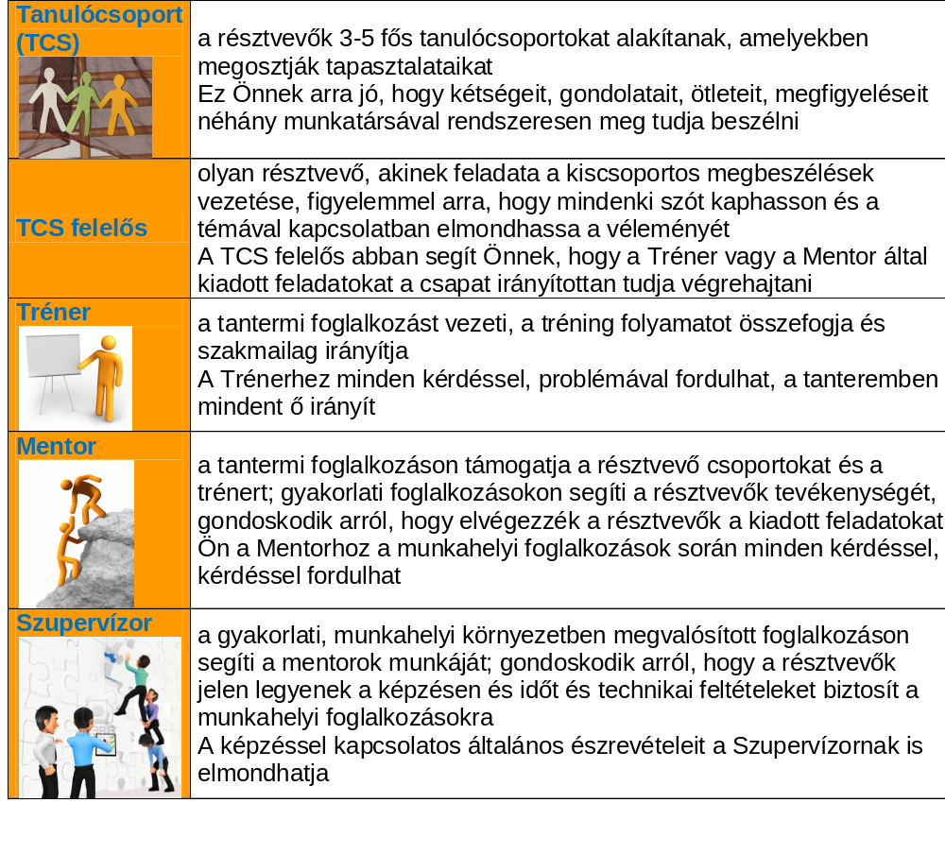
Szereplők, csoportok feladata, megnevezése

Slide 7


Ki vagyok én és kik a többiek?
Minden ember egyedi és megismételhetetlen. Egyediségünk méltósággal tölthet el bennünket. Senki sem hibátlan, mindenkiből hiányzik valami. Ám mindenki méltán lehet büszke saját létezésére, saját magára.

Slide 8


Kérdések önmagamhoz
Milyen a vérmérsékletem?
Milyen a jellemem?
Mit tudok még önmagamról?

Slide 9

Megállapodás, szerződés
Együttműködni, szerződni, megállapodni
Magánélet, munkahely.
írott vagy íratlan formában
Együttműködési megállapodások, szerződések.
Munkahelyen arra szerződünk, hogy munkánkat, feladatunkat hogyan, miként, milyen eredménnyel látjuk el.
Mit kell teljesítenünk és hogyan kell viselkednünk eközben.

Slide 10


Szerződés
Tartalma: Elvárás, kötelezettség.
Két fél között köttetik
Közös érdek
Lehetőségek, kötelezettségek, korlátok.
Időtáv
Következmények

Slide 11

Együttműködési Megállapodás
Alulírottak, az ERFO alapképzésének résztvevői kinyilvánítjuk szándékunkat és elkötelezettségünket a programban történő aktív közreműködésre.
A programot fejlesztő folyamatnak tekintjük. Felelősséget vállalunk személyes fejlődésünkért, társaink támogatásáért.
A tréningben a személyes tanulás mellett megosztjuk egymással gondolatainkat, tapasztalatainkat, véleményünket.
Részvételünket a nyitottság, az egymásra figyelés, egymás segítése, a pontosság, a feladatok elvégzése, a jókedv, és társaink véleményének tiszteletben tartása jellemezze.
Budapest, 2012. november…...

Slide 12
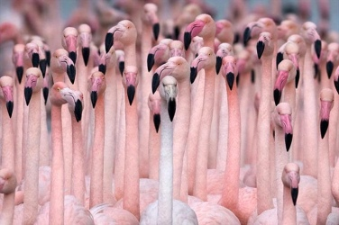



Mitől vagyok más?
Nem
Életkor
Tanultság
Nevelés
Gyakorlati érzék
Vérmérséklet…

Slide 13



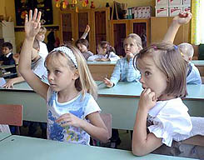


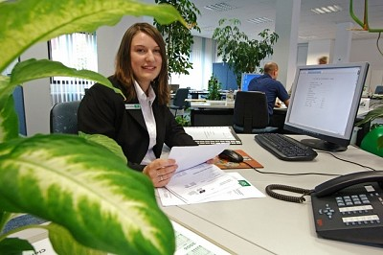
Mi hat a személyiségünkre?
Velünk született, hozott tényezők (genetika,örökletes hatások)
Környezeti eredetű, szerzett tényezők (család, iskola, közösség, tv, rádió, munkahely)

Slide 14


Szűkebb környezet hatása személyiség fejlődésre
Fejlesztő hatás
Érzelmi, viselkedési modell
Értékrend építés
Felkészítés a környezetben működésre, eligazodásra

